Slide 1
Чат бот в Телеграме
Россеев 10А

Slide 2

Что такое Телеграм?
Облачная платформа обмена сообщениями, которая обеспечивает простой и безопасный способ общения с другими людьми.
Он позволяет пользователям отправлять сообщения, фотографии и видео, а также делиться местоположениями, документами и многим другим.

Slide 3

Чат боты
Чат-боты в Telegram предлагают огромный уровень удобства и гибкости в общении.
От веселых разговоров до серьезных дел — возможности безграничны.

Slide 4

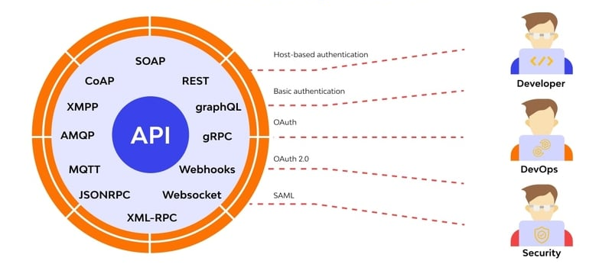
API
Telegram API позволяет разработчикам создавать приложения, взаимодействующие с платформой обмена сообщениями Telegram.
API дает разработчикам доступ ко всем функциям Telegram, от отправки сообщений до настройки ботов и пользовательских интеграций.

Slide 5

VCS
Системы контроля версий (VCS) являются важными инструментами для управления изменениями в любом проекте, от малого до большого.
Системы контроля версий отслеживают все изменения, внесенные в проект, и позволяют пользователям легко вернуться к предыдущим версиям или исправить ошибки.

Slide 6


SQLite
SQLite — это механизм базы данных SQL с открытым исходным кодом.
Он широко используется во многих приложениях в качестве ядра базы данных из-за его портативности, небольшого размера и отличной производительности.

Slide 7

Python
Python — это высокоуровневый интерпретируемый язык программирования общего назначения, который используется для веб-разработки, обработки данных, написания сценариев и многого другого.
Python быстрый, простой в освоении и мощный, что делает его отличным выбором как для новичков, так и для экспертов.

Slide 8
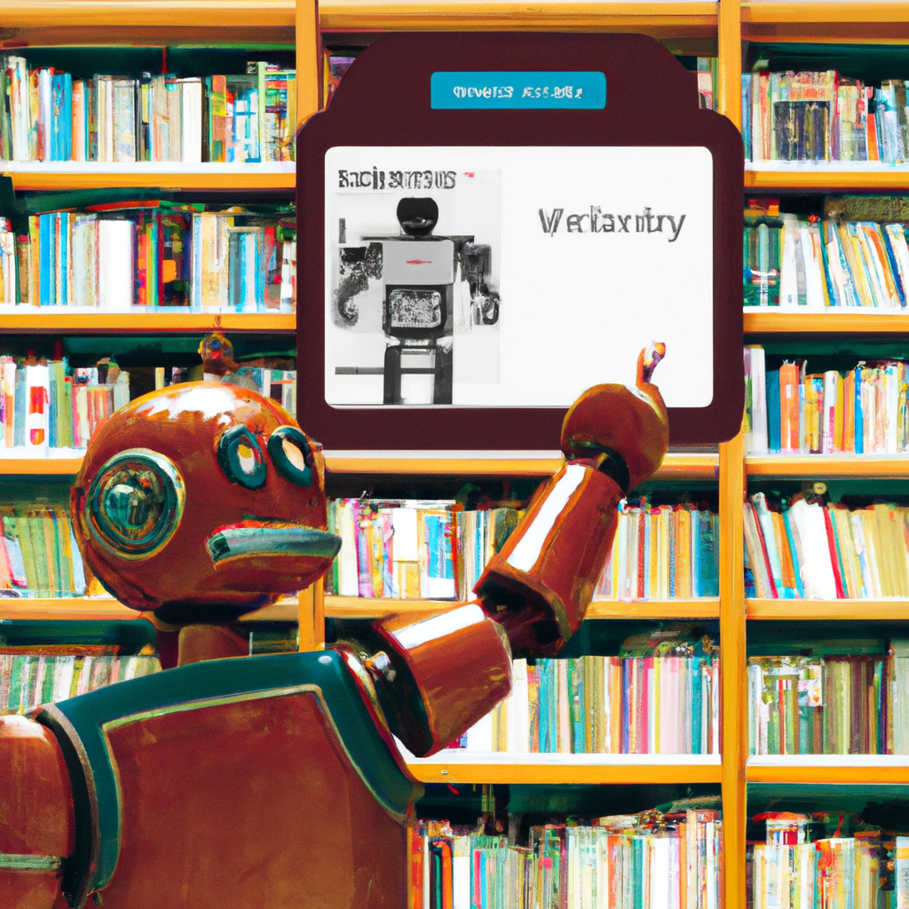
Библиотеки
Библиотеки — это наборы предварительно написанного кода, которые разработчики могут использовать для быстрого добавления функциональности в свои программы.
Это позволяет разработчику быстро добавлять функции библиотеки в свою программу без необходимости писать код с нуля.

